Slide 1



CURSO DE TORÁ
Clase # 88 Interpretación de los Sueños
– Soñar con Pozos, Caballos, Camellos, Uvas
SERIE 5
Por: Eliyahu BaYonah
Director Shalom Haverim Org
New York

Slide 2
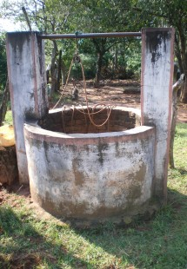
BERESHIT- ספר בראשית
Si uno ve un pozo en su sueño, se debe levantar y decir:
“Un pozo de agua viva”, -Cantares 4:15-, antes de que otro verso ocurra para él, a saber,
“Como un pozo mantiene frescas sus aguas, así ella mantiene fresca su maldad. ..” –Jeremías 6:7-
Notes:
2

Slide 3

BERESHIT- ספר בראשית
Si uno ve una caña, uno debe levantarse y decir:
“La caña cascada no quebrará”, -Isaías 42:3-, antes de que ocurra otro verso para él, a saber,
“He aquí tú confías en esta caña cascada.” –Isaías 36:6-
Notes:
3

Slide 4
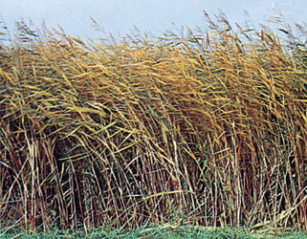
BERESHIT- ספר בראשית
Nuestros Rabinos enseñaron:
Si uno ve una caña [Kaneh] en un sueño, se puede esperar la sabiduría, porque dice: “Consigue [keneh] sabiduría.” –Proverbios 4:5-
“Kené jojma kené biná al tishká ve’al tet meimre fi”
Notes:
4

Slide 5
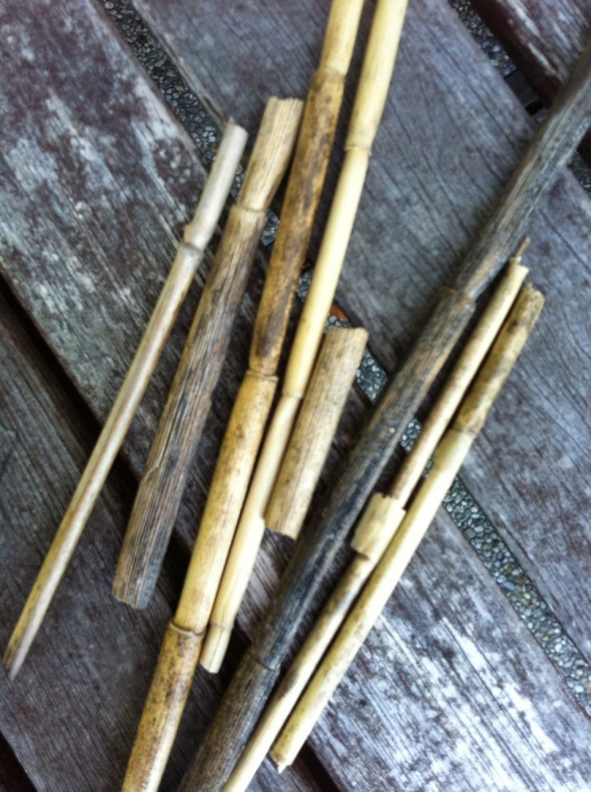
BERESHIT- ספר בראשית
Si ve varias cañas, puede esperar comprensión, ya que dice: “Con todas tus posesiones [Karyaneka] adquiere inteligencia.” –Proverbios 4:7-
“Reshit jojmá kené jojmá ubekol kinyaneja kene biná”
Notes:
5

Slide 6
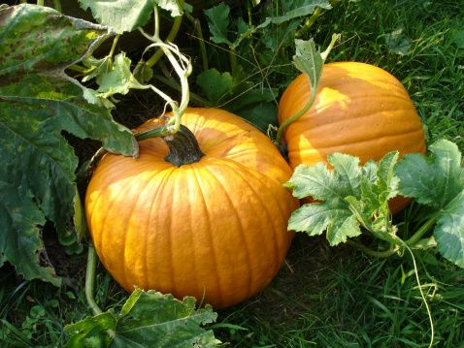
BERESHIT- ספר בראשית
R. Zera dijo:
La calabaza [Kara], el palmito [kora] cera [kira], y una caña [kanya] son ​​todos favorables en un sueño.
Todos ellos se parecen en su sonido a la palabra 'caña‘ y por lo tanto tienen un significado favorable.
Notes:
6

Slide 7
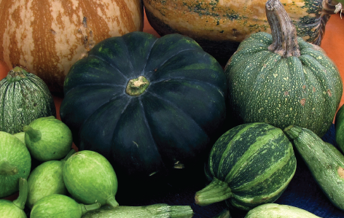
BERESHIT- ספר בראשית
Se ha enseñado: Las Calabazas se muestran en un sueño sólo para quien teme al cielo con todas sus fuerzas.
A pesar de su gran tamaño No crecen por encima del suelo, y las plantas son un símbolo del hombre temeroso de Dios que, a pesar de su valor, es modesto y sigue siendo humilde. (R. Nissim, Gaon.)
Notes:
7

Slide 8
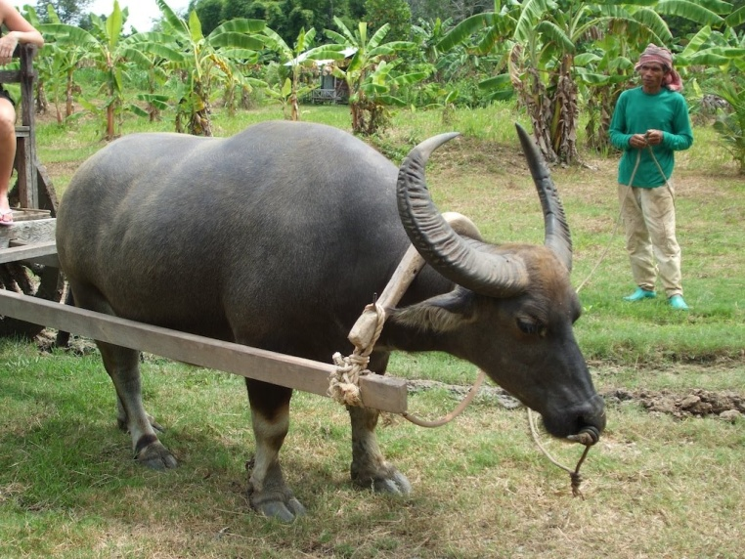
BERESHIT- ספר בראשית
Si uno ve un buey en un sueño, debe levantarse y decir:
“Un gran rey (Josué) saldrá de él, fuerte como un buey…” -Deuteronomio 33:17-
antes de que otro verso venga para él, vale decir,
“si un buey acorneare un hombre ..” –Éxodo 21:28-
Notes:
8

Slide 9
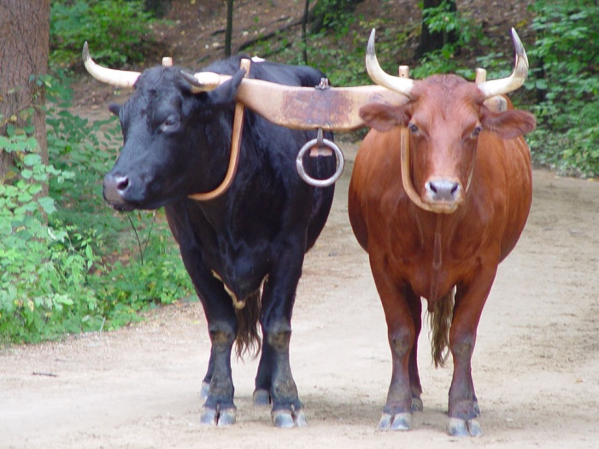
BERESHIT- ספר בראשית
Nuestros Rabinos enseñaron:
Hay cinco dichos en relación con un buey en un sueño. Si uno [sueña que] come de su carne, él se hará rico; si un buey le ha corneado, tendrá hijos que contendrán unos con otros en el estudio de la Torá;
Notes:
9

Slide 10
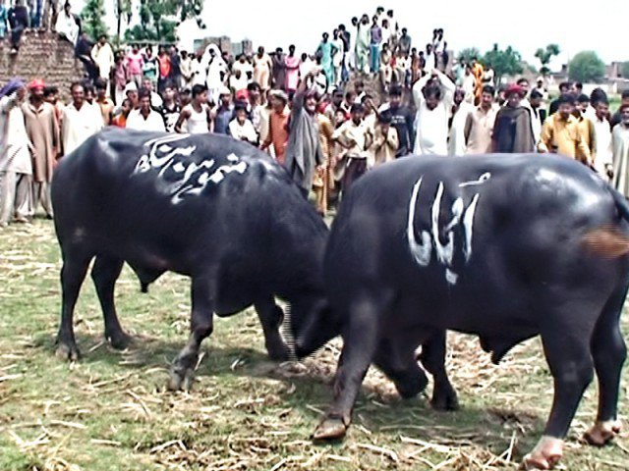
BERESHIT- ספר בראשית
Si un buey le mordió, sufrimientos vendrán sobre él;
Si lo pateó, va a tener que ir en un largo viaje;
Si cabalgó sobre uno, lo elevarán a la grandeza.
Pero se ha enseñado: Si el ha soñado que cabalgó sobre el, va a morir? - No está en contradicción.
En el primer caso, el sueño es que el cabalga sobre el buey, en el otro que el buey cabalga sobre él.
Notes:
10

Slide 11
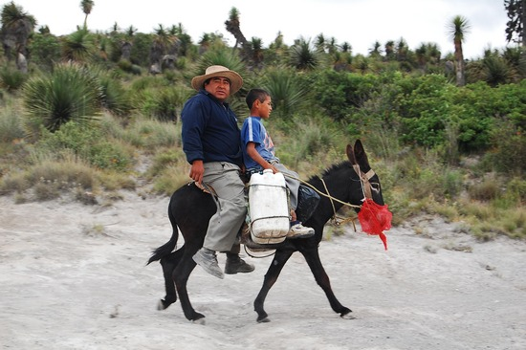
BERESHIT- ספר בראשית
Si uno ve un burro en un sueño, se puede esperar la salvación, se dice: “He aquí tu Rey viene a ti; él es justo y victorioso, humilde y cabalgando sobre un burro.”-Zakarías 9:9
Notes:
11

Slide 12
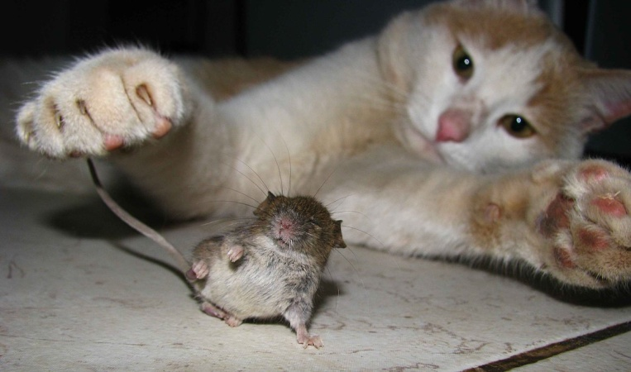
BERESHIT- ספר בראשית
Si uno ve un gato en un sueño, si en un lugar llaman al gato ‘shunra’, una hermosa canción [shirá na'ah] se ha compuesto para él, es decir, el significado es positivo; si en un lugar lo llaman Shinra, es que se someterá a un cambio para peor [‘Shinra'].
‘Shunra’ suena similar a ‘shira naah’ –canción hermosa
‘Shinra’ suena similar a ‘shinui ra’ –cambio para peor
Notes:
12

Slide 13

BERESHIT- ספר בראשית
Si uno ve uvas en un sueño, si son blancas, ya sea en su temporada o fuera de temporada, son un buena señal;
Si son negras, y están en su temporada son una buena señal, pero si no están en temporada es una mala señal.
Notes:
13

Slide 14
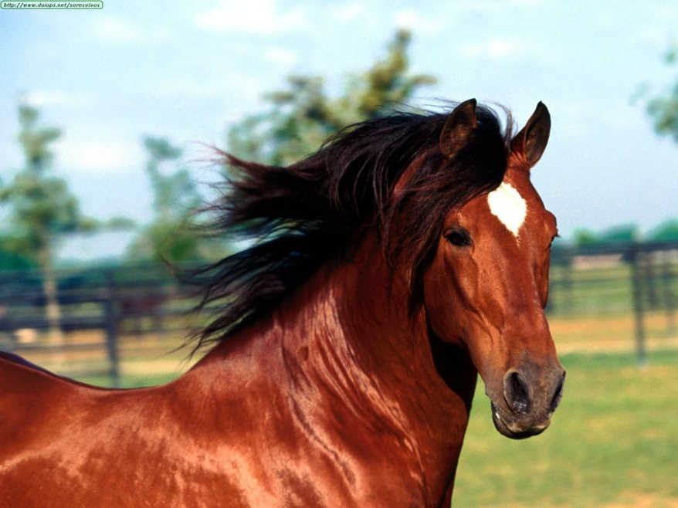
BERESHIT- ספר בראשית
Si uno ve un caballo blanco en un sueño, trotando suavemente o en galope, es una buena señal;
Si el caballo es rojo, y si camina suavemente es una buena señal, si está galopante es una mala señal.
Notes:
14

Slide 15
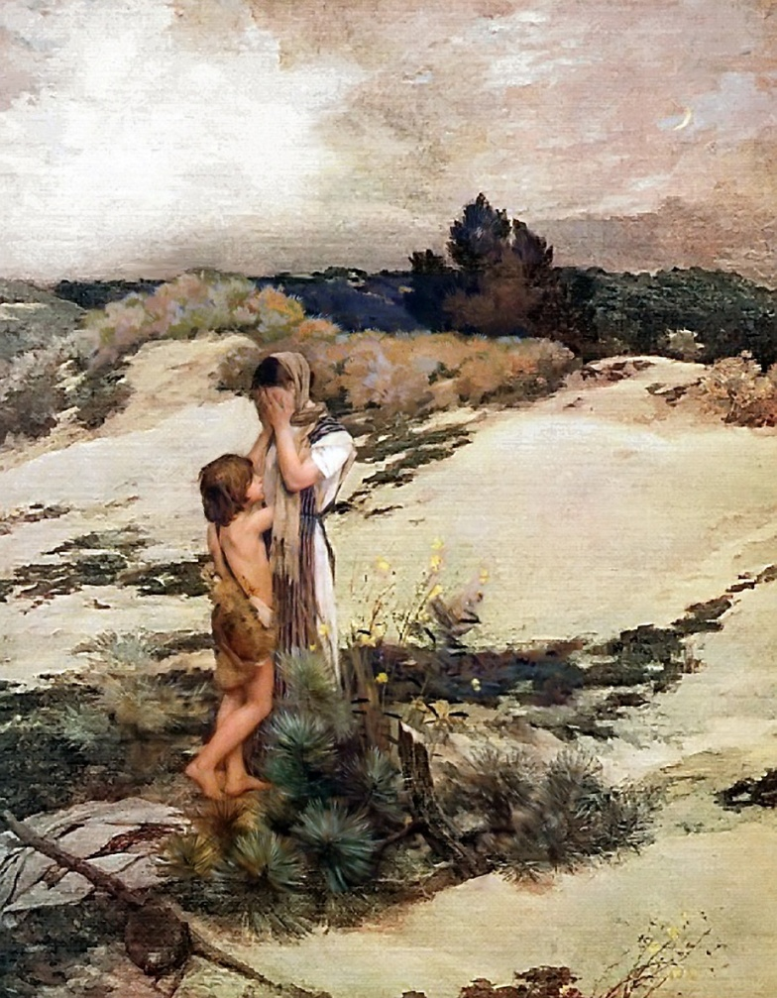
BERESHIT- ספר בראשית
Si uno ve a Ismael en un sueño, su oración será escuchada. -Génesis 21:17 ‘Y oyó Dios la voz del muchacho,’
Y debe ser Ismael, hijo de Abraham, pero no un Árabe cualquiera.
Notes:
15

Slide 16
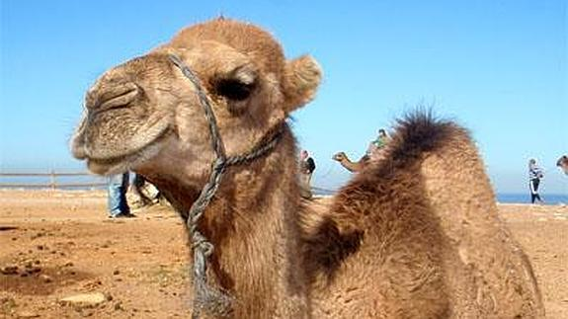
BERESHIT- ספר בראשית
Si uno ve un camello en un sueño, la muerte ha sido decretado para él desde el cielo y se le ha librado de ella.
Notes:
16

Slide 17
BERESHIT- ספר בראשית
R. Hama b. Hanina dijo:
¿Cuál es el texto bíblico para esto? – “Yo descenderé contigo a Egipto, y yo te haré también de nuevo.” –Génesis 46:4-
“Yo descenderé contigo a Egipto y Yo te haré subir también;”
Anoji ered imja Mitsraymah ve'anoji a'alja gam-aloh
Las últimas palabras en hebreo son gam 'aloh, que se asemejan a –גָמָל Gamal, ‘camello'.
Notes:
17

Slide 18
BERESHIT- ספר בראשית
R. Nahman b. Isaac deriva de aquí:
“El Señor ha remitido también tu pecado, no morirás.” -2 Samuel 12:13-
Con estas palabras Natán el profeta le informó al Rey David que por haber admitido su culpa, Dios no lo iba a matar por el pecado de Bathsheba.
Las palabras - גָמ ‘gam’ –así también- y לֹ ‘lo’ –no- (morirás) son similares a la aramea para camello ‘gamla’
“Vayomer Natan el David gam Adonai he’ebir hatateka lo tamut”
- gam lo tamut = así tambien, no morirás-
Notes:
18

Slide 19
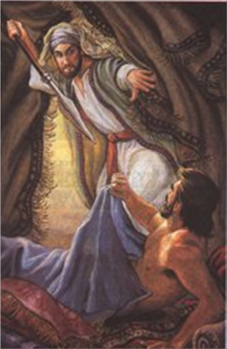
BERESHIT- ספר בראשית
Si uno ve a Phineas en un sueño, el milagro se obró para él.
Notes:
19

Slide 20
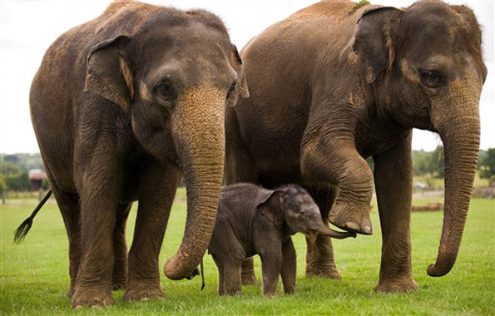
BERESHIT- ספר בראשית
Si uno ve un elefante פִּיל –pil- en un sueño, maravillas -פלאות -[pela'oth] serán obradas para él;
Si ve varios elefantes, maravillas de maravillas serán hechas para él.
Pero ha sido enseñado: Todo tipo de animales son de buen augurio en un sueño, excepto el elefante y el mono? - No está en contradicción.
Notes:
20

Slide 21
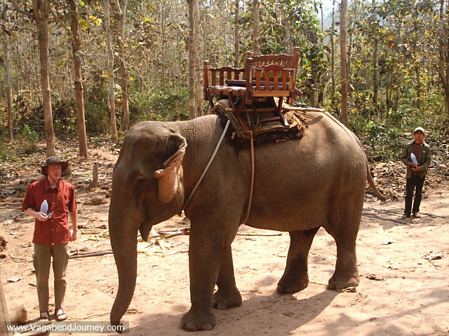
BERESHIT- ספר בראשית
Los elefantes son de buen augurio si se aparejó, de mal augurio si no está ensillado.
Notes:
21

Slide 22
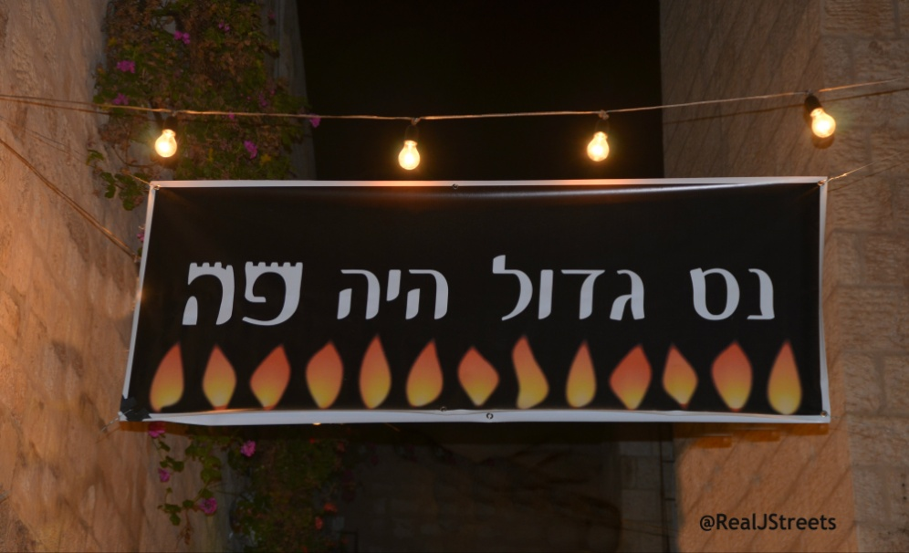
BERESHIT- ספר בראשית
Si uno ve el nombre de Huna en un sueño, el milagro se obró para él.
En hebreo la palabra -נֶס - ‘nes’ refiere a milagro y contiene también la letra ‘Nun’
Si se ve el nombre Hanina, Ananías o Jonathan, se realizarán milagros para él.
Estos nombres contienen mas de una ‘Nun’
Notes:
22

Slide 23
BERESHIT- ספר בראשית
Si uno ve el término [hesped] –oración funebre- en un sueño, misericordia se dignó para él desde el cielo y él será redimido.
Las letras ח y ה tienen pronunciación similar y desde la exégesis se pueden intercambiar
הֶסְפֵּד –Hesped- está aquí conectado con חוּס hus "tener piedad‘ y ‘padah‘ פָּדָה redimir'.
Esto es sólo si ve la palabra escrita. Y de manera similar para los nombres señalados antes.
Si uno [en el sueño] responde, 'Que su gran nombre sea bendecido', puede estar seguro que él tiene una participación en el mundo del futuro.
Notes:
23

Slide 24
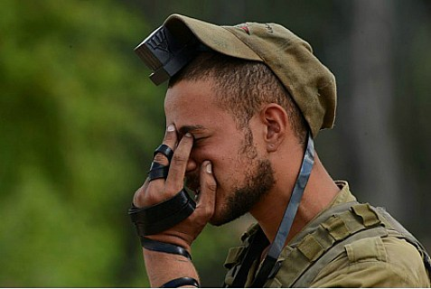
BERESHIT- ספר בראשית
Si uno sueña que está recitando el Shemá', él es digno que la Divina Presencia descansa sobre él, sólo su generación no es suficiente merecedora.
Si uno sueña que se está poniendo el tefilín, podemos mirar hacia adelante a la grandeza, porque dice:
“y verán todos los pueblos de la tierra que el nombre del Eterno es invocado sobre ti, y te temerán.” Deuteronomio 28:10
Notes:
24

Slide 25
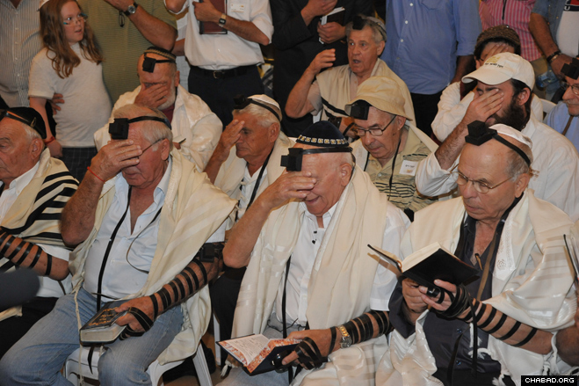
BERESHIT- ספר בראשית
y se ha enseñado: R. Eliezer el Grande dice: esto se refiere a los tefilín de la cabeza.
Si uno sueña que está orando, es una buena señal, para él, así no complete el la oración.
Notes:
25

Slide 26

BERESHIT- ספר בראשית
La Gemara también discute una serie de sueños en donde la persona se encuentra soñando con actos íntimos con varias personas. El significado del sueño cambia basado en la identidad de la pareja del sujeto.
Notes:
26

Slide 27
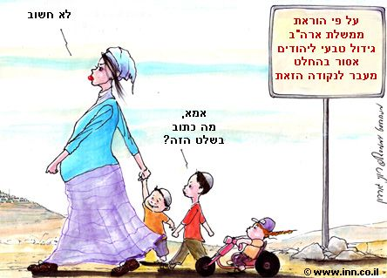
BERESHIT- ספר בראשית
El que cohabita con su madre puede anticipar acercamiento al conocimiento, pues está escrito:
“Ki im labináh tikrá latebuná titen koleja”
“pues si al entendimiento llamarás, a la comprensión dieres tu voz” Prov. 2:3
La palabra im puede vocalizarse para “madre”
Notes:
27

Slide 28

BERESHIT- ספר בראשית
El que cohabita con una joven prometida –naaráh- puede anticipar alcanzar la Toráh, porque está escrito:
“33:4 La Ley que nos encargó Moisés, herencia es para la congregación de Jacob.
Torah tsivah-lanu Moshe morashah kehilat Ya'akov.
Vale decir, la Toráh no es solo herencia de Israel, es también “prometida” que se casa con el Pueblo judío a través del yugo matrimonial.
Notes:
28

Slide 29

BERESHIT- ספר בראשית
El que cohabita con su hermana puede esperar atraer la sabiduría, porque esta escrito:
“Di a la sabiduría, mi hermana eres tú”
El que cohabita con una mujer casada puede asegurar que él esta destinado para el Olam Habá, pero esto aplica si el no la conoce y que no ha pensado en ella durante la noche, antes de irse a dormir.
Notes:
29

Slide 30
Fuentes: Torah, Talmud, Jewish Concepts, Wikipedia, Kabbalah Online, Zohar, Rambán, Rashí, Maimonides, Bereshit con Rashí, El Jumash,
Derechos Reservados Shalom Haverim Org
http://www.shalomhaverim.org
Director: -
ELIYAHU BAYONA BEN YOSEF
8 de Tevet 5776 – 20 Diciembre, 2015- Monsey New York

